Slide 1
OpenHarmonyOS E53模块开发-智慧农业

Slide 2
目 录
CONTENTS
硬件设计
01
硬件连接
02
API分析
03
实例分析
04

Slide 3
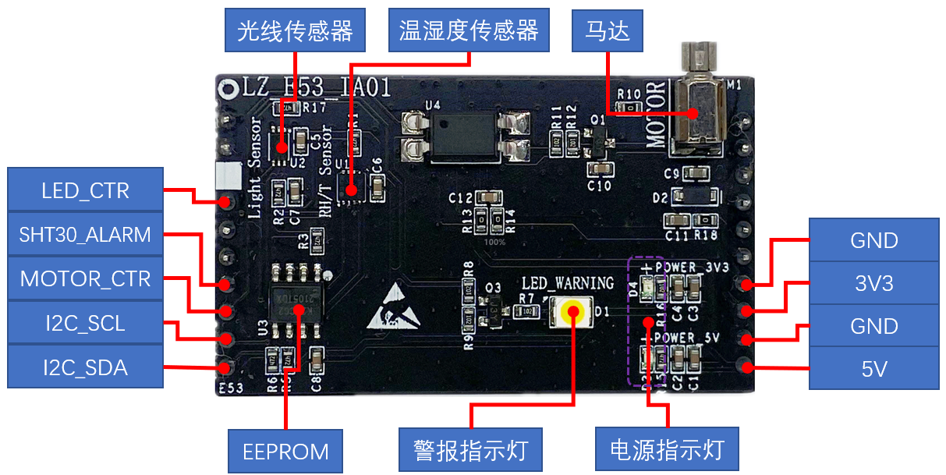
硬件设计
01
资源介绍

Slide 4
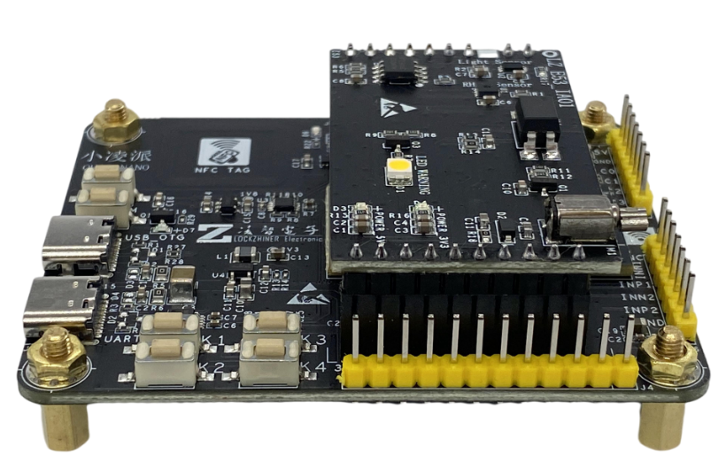
硬件连接
02

Slide 5
API分析
03
void e53_ia_init();
该函数主要功能是E53智慧农业模块初始化，包括初始化I2C0、紫光灯GPIO、电机GPIO；初始化BH1750传感器和SHT30传感器。
void e53_ia_read_data(e53_ia_data_t *pData);
该函数主要功能是E53智慧农业模块获取测量光照强度、温度、湿度，参数pData包含了光照强度、温度和湿度。

Slide 6
API分析
03
void light_set(SWITCH_STATUS_ENUM status)；
该函数主要功能是E53智慧农业模块紫光灯控制，参数status为 ON打开紫光灯，为OFF关闭紫光灯。
void motor_set_status(SWITCH_STATUS_ENUM status)
该函数主要功能是E53智慧农业模块电机控制，参数status为 ON打开电机，为OFF关闭电机。

Slide 7
04
实例分析
1、打开sdk下面路径的文件
vendor/lockzhiner/rk2206/samples/c1_e53_intelligent_agriculture/e53_intelligent_agriculture_example.c
2、创建任务
在e53_ia_example函数中，创建的一个线程e53_ia_thread。
void e53_ia_example()
{
unsigned int ret = LOS_OK;
unsigned int thread_id;
TSK_INIT_PARAM_S task = {0};
task.pfnTaskEntry = (TSK_ENTRY_FUNC)e53_ia_thread;
task.uwStackSize = 10240;
task.pcName = "e53_ia_thread";
task.usTaskPrio = 24;
ret = LOS_TaskCreate(&thread_id, &task);
if (ret != LOS_OK)
{
printf("Falied to create e53_ia_thread ret:0x%x\n", ret);
return;
}
}

Slide 8
实例分析
e53_ia_thread函数先调用e53_ia_init()初始化E53智慧农业模块，然后每隔2秒调用e53_ia_read_data（）通过I2C总线获取BH1750传感器的光照强度值、SHT30传感器的温度与湿度值。当光照强度低于一定值后打开紫光灯进行补光，当温度或湿度大于一定值时开启电机通风。
void e53_ia_thread()
{
e53_ia_data_t data;
e53_ia_init();
while (1)
{
e53_ia_read_data(&data);
printf("\nLuminance is %.2f\n", data.luminance);
printf("\nHumidity is %.2f\n", data.humidity);
printf("\nTemperature is %.2f\n", data.temperature);
if (data.luminance < 20)
{
light_set(ON);
printf("light on\n");
}
else
{
light_set(OFF);
printf("light off\n");
}

Slide 9
实例分析
if ((data.humidity > 60) || (data.temperature > 30))
{
motor_set_status(ON);
printf("motor on\n");
}
else
{
motor_set_status(OFF);
printf("motor off\n");
}
LOS_Msleep(2000);
}
}

Slide 10
实例分析
3、修改编译脚本
修改 vendor/lockzhiner/rk2206/sample 路径下 BUILD.gn 文件，指定 e53_ia_example 参与编译。
"./c1_e53_intelligent_agriculture:e53_ia_example",
修改 device/lockzhiner/rk2206/sdk_liteos 路径下 Makefile 文件，添加 -le53_ia_example 参与编译。
hardware_LIBS = -lhal_iothardware -lhardware -le53_ia_example
4、编译固件
hb set -root .
hb set
hb build -f

Slide 11
实例分析
5、烧写固件
6、通过串口查看结果
运行结果
Luminance is 153.33
Humidity is 37.69
Temperature is 21.30
light on
motor off
Luminance is 726.67
Humidity is 61.02
Temperature is 20.79
light off
motor on
……

Slide 12
谢谢聆听
单击此处添加副标题内容

